Slide 1
Zfinx gdB 反汇编支持进展
PLCT实验室 陈嘉炜
2020.12.18

Slide 2



项目地址：
https://github.com/pz9115/riscv-binutils-gdb/tree/riscv-binutils-2.35-zfinx

Slide 3
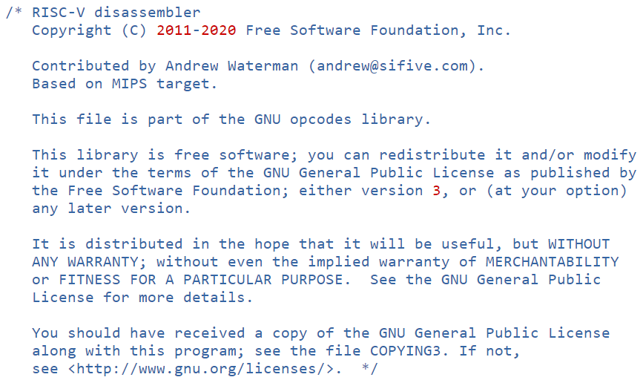
最新工作:
目前正在修改GDB来支持zfinx拓展，主要需要修改的内容是在opcode库中添加zfinx的disassembler支持。

Slide 4
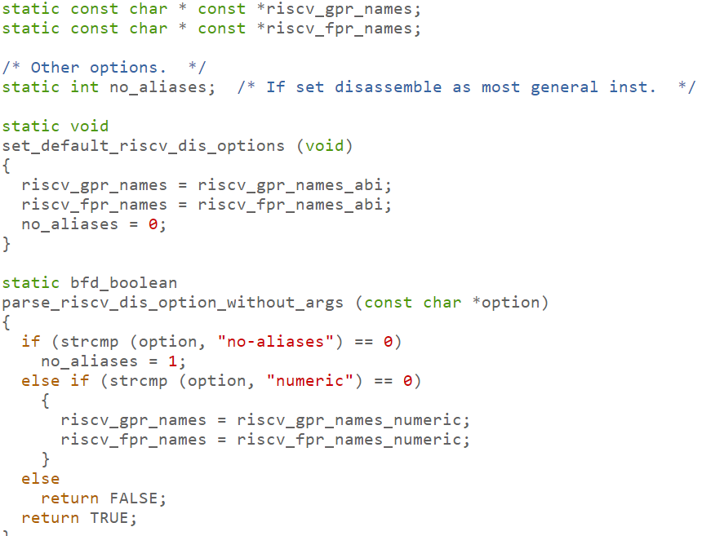
/opcode/riscv-dis.c:
寄存器类型，名称设置
这里主要是用了设置aliases来确定使用的寄存器

Slide 5

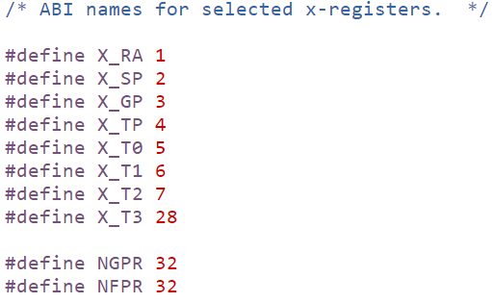
include/opcode/riscv.h:
寄存器类型，名称定义在头文件中
可以通过指定名称或者编号来使用对应的寄存器
NGPR- 标准整型寄存器
NFPR - 标准浮点型寄存器

Slide 6
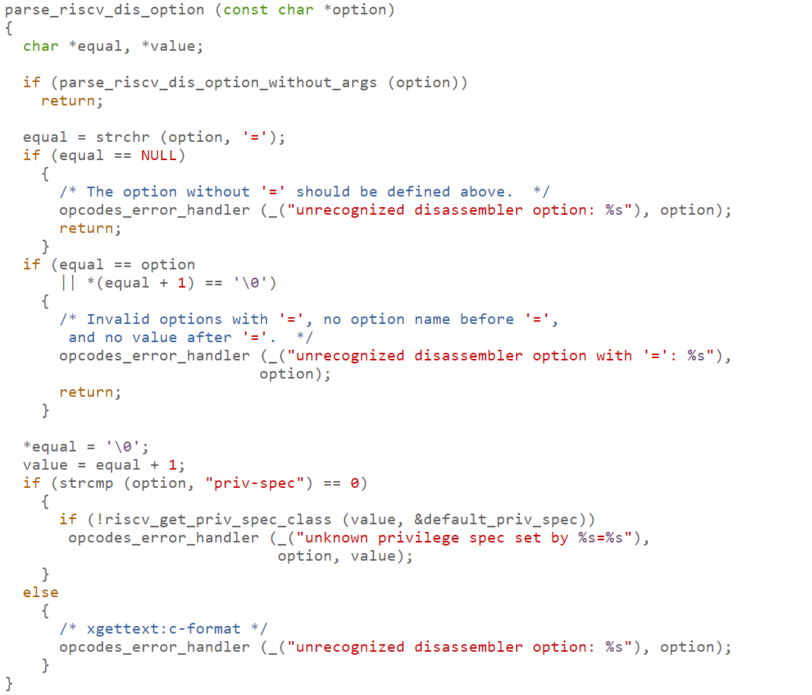
反汇编选项：
目前支持privilege-spec
通过指定option来生成不同的反汇编文件

Slide 7
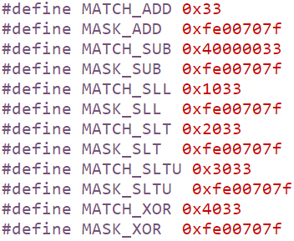
opcode定义：
/include/opcode/riscv-opc.h中定义了汇编指令对应的opcode
通过/opcode/riscv-opc.c来生成对应的机器码

Slide 8
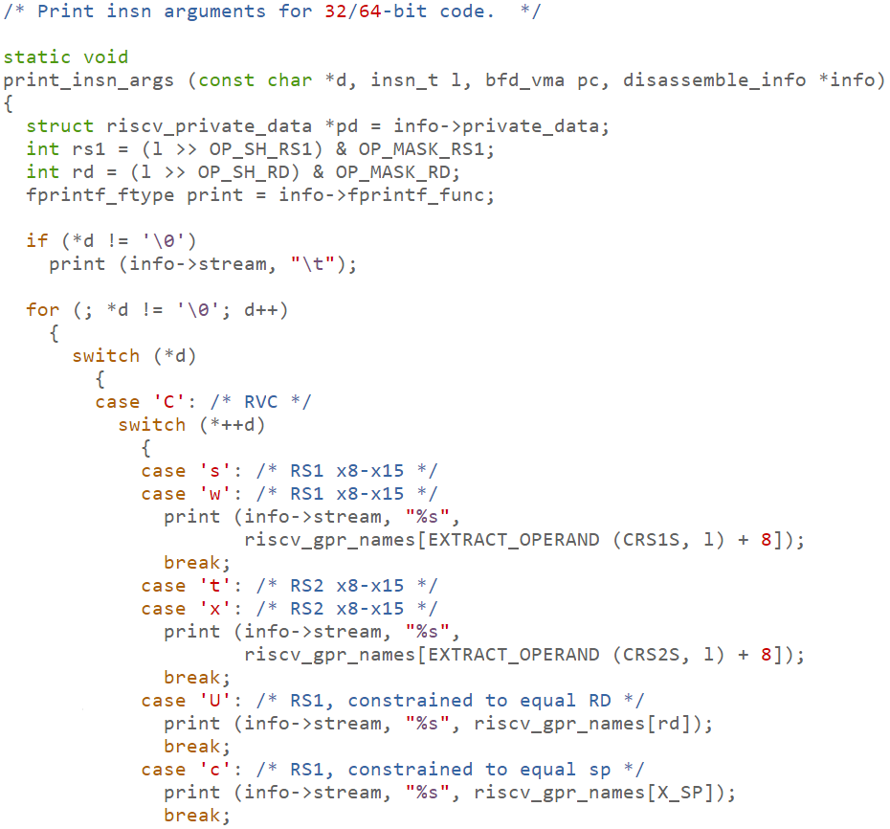
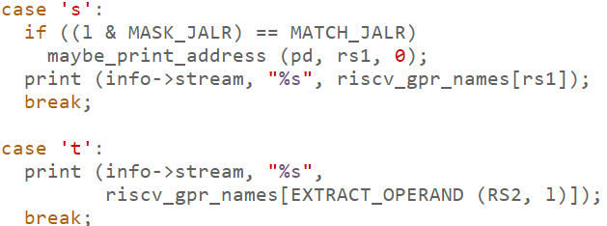
opcode解析：
读取机器指令码后进行匹配，依次打印内存地址，汇编指令码，寄存器名称

Slide 9


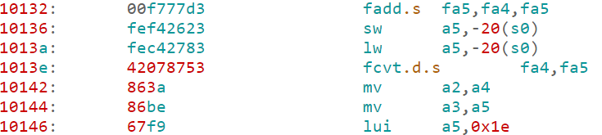
反汇编结果示例
目前成功修改了一元运算的寄存器类型转换，将FPR转为GPR使用
多元运算时需要修改多个寄存器类型，涉及opcode_mask的修改，目前正在尝试中

Slide 10
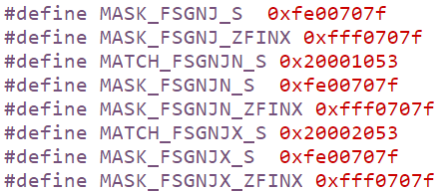

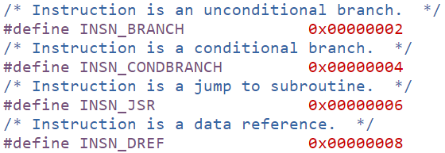
OPCODE_MASK修改
修改/include/opcode/riscv-opc.h
中的opcode_mask需要参考
/opcode/riscv-opc.c中对应汇编指令调用的编码方法与
/include/opcode/riscv.h中定义的INSN_MODE

Slide 11
谢谢

